Slide 1


VY_32_INOVACE_09_VLASTIVĚDA 5.ROČNÍK_ZÁPADNÍ ČECHY – KRAJINA A PODNEBÍ
ZŠ Týnec nad Labem
AUTOR: Alena Darebná
Téma: 5.ROČNÍK_ZÁPADNÍ ČECHY – KRAJINA A PODNEBÍ
CZ.1.07/1.4.00/21.1921
Vytvořeno: říjen 2011

Slide 2
ANOTACE
Prezentace je určena žákům 5.tříd.
Seznámí je se základními údaji o západních Čechách – krajinou a podnebím.
Prezentace je obohacena o aktuální informace z internetových zdrojů.
Prezentace je zpracována jako doplňkový materiál k učebnici Vlastivědy – Putování po České republice (Alter)

Slide 3
Mapa ČR

Slide 4
Povrch Západních Čech
přírodní zajímavosti
Západní hranici naší republiky tvoří hory:
Krušné hory (Klínovec) – od Ašského výběžku na sever – hraniční přechod Boží Dar
Český les (Čerchov) - směrem
na jihovýchod (průsmyky Českého lesa střežili Chodové)

Slide 5
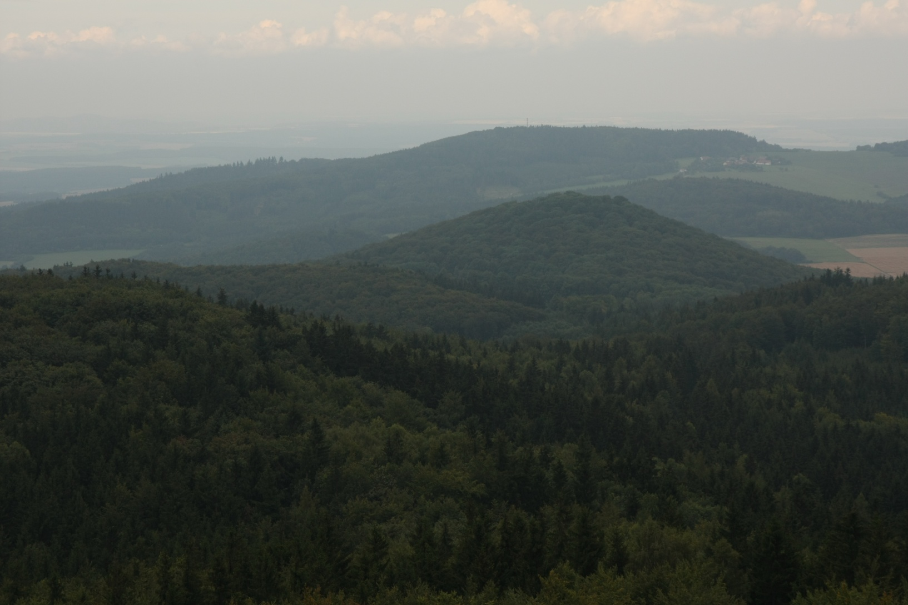
Oblast Českého lesa

Slide 6
Povrch Západních Čech
Poblíž Karlových Varů - Doupovské hory - teplé léčivé prameny (sopečného původu)
Chráněná krajinná oblast – SOOS nedaleko Františkových lázní
Silniční a železniční přechody procházejí přes snížené části = průsmyky

Slide 7
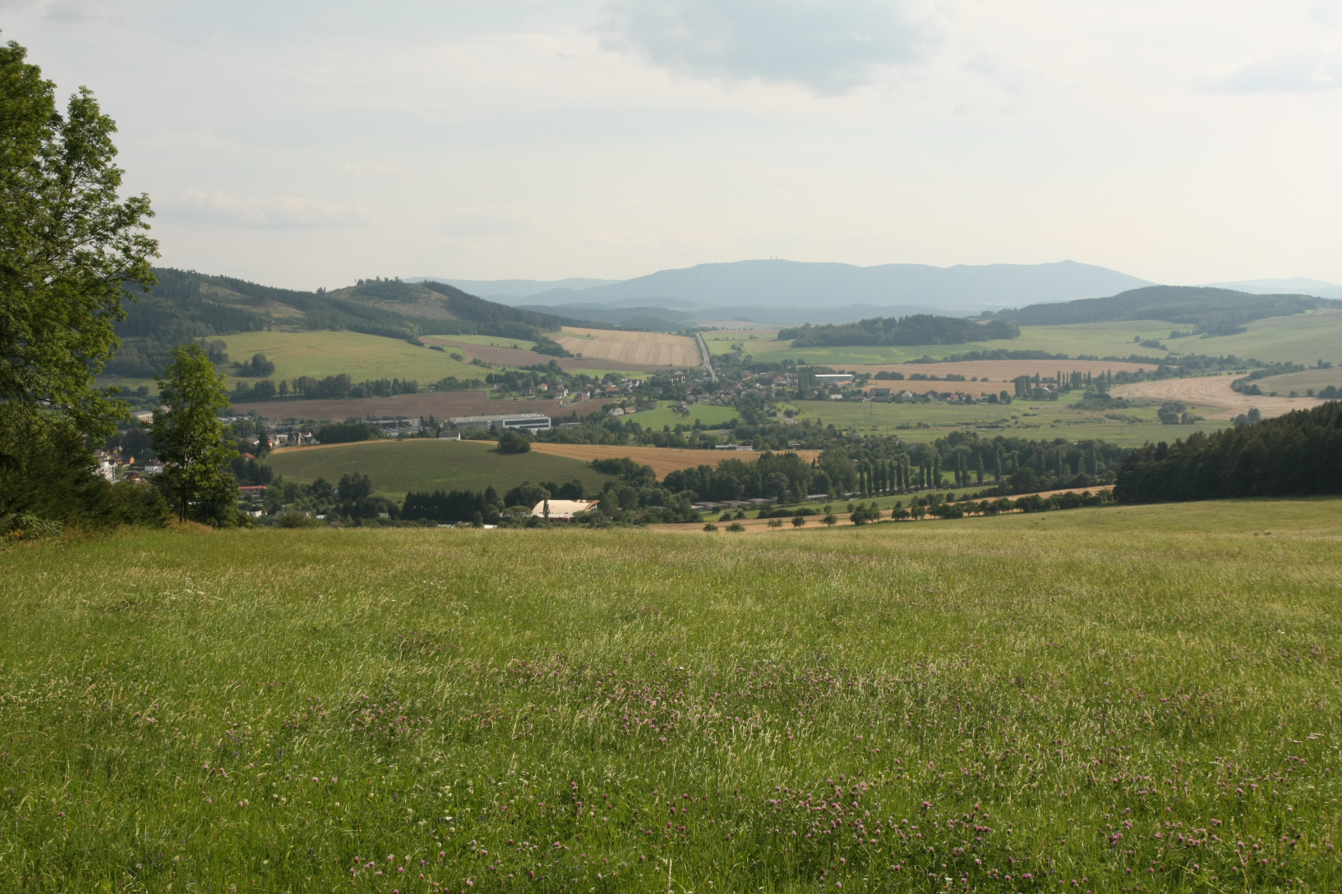
Okolí kdyně – v pozadí český les

Slide 8
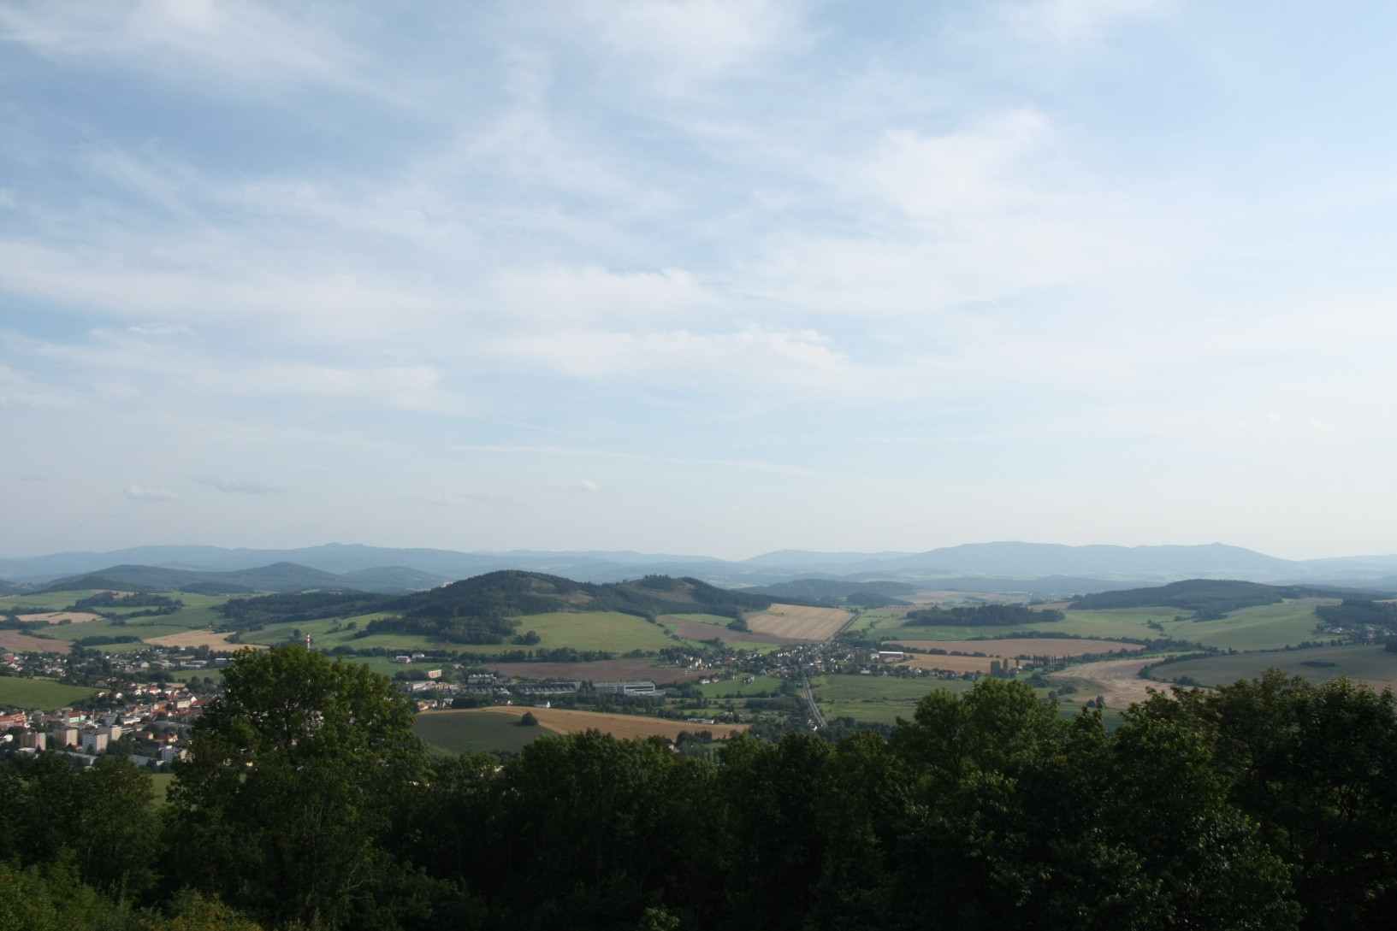
Pohled na krajinu v podhůří Českého lesa – Chodsko s vrchem Čerchovem

Slide 9
Vodstvo
Ohře – odvádí vodu z většiny území, pramení v Německu, vlévá se do Labe
Přítok – Teplá
Mže – pramení v Německu, v Plzni se stéká s Radbuzou
Úhlavou
Úslavou
Berounka
vlévá se do Vltavy

Slide 10
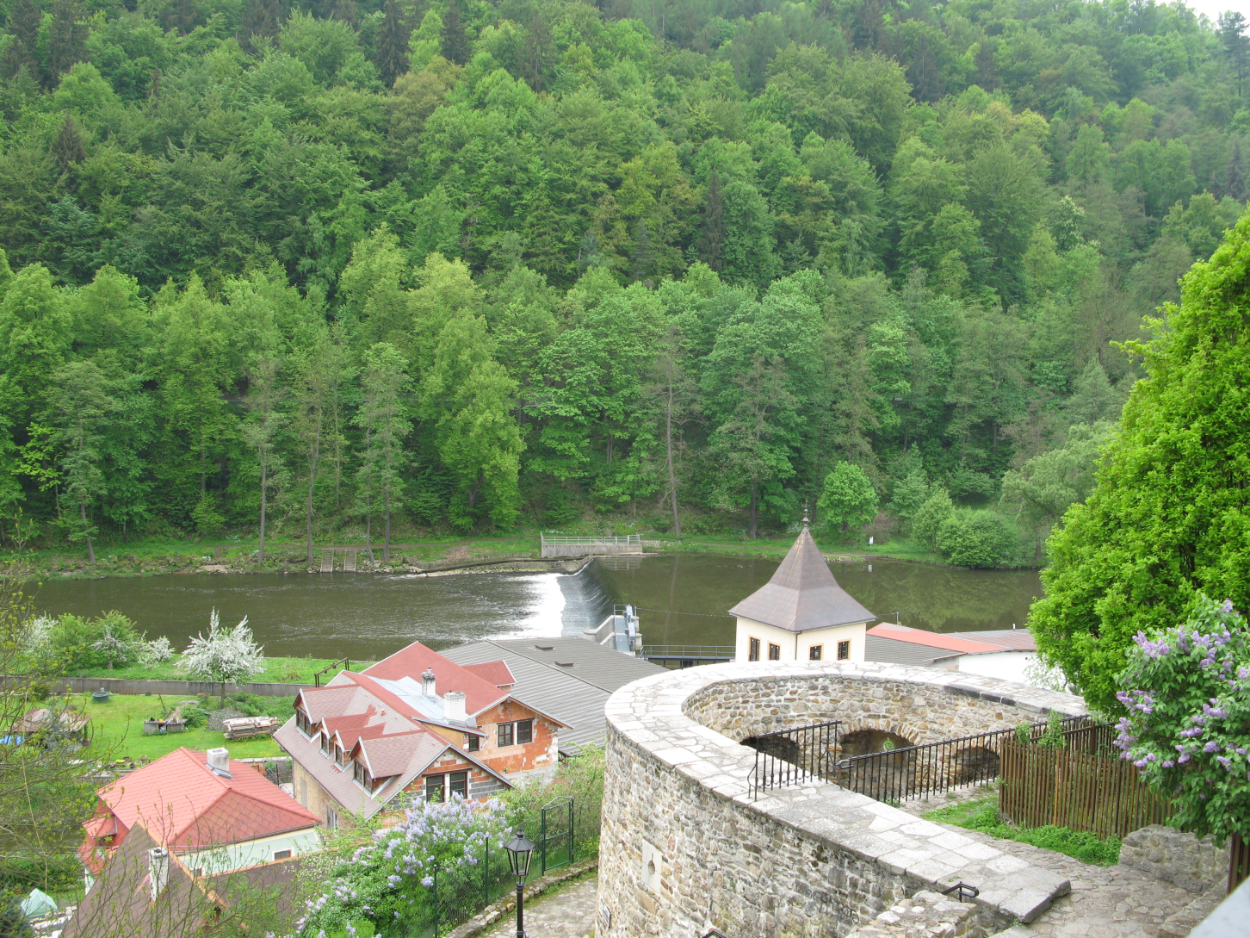
Ohře – pod hradem Loket

Slide 11
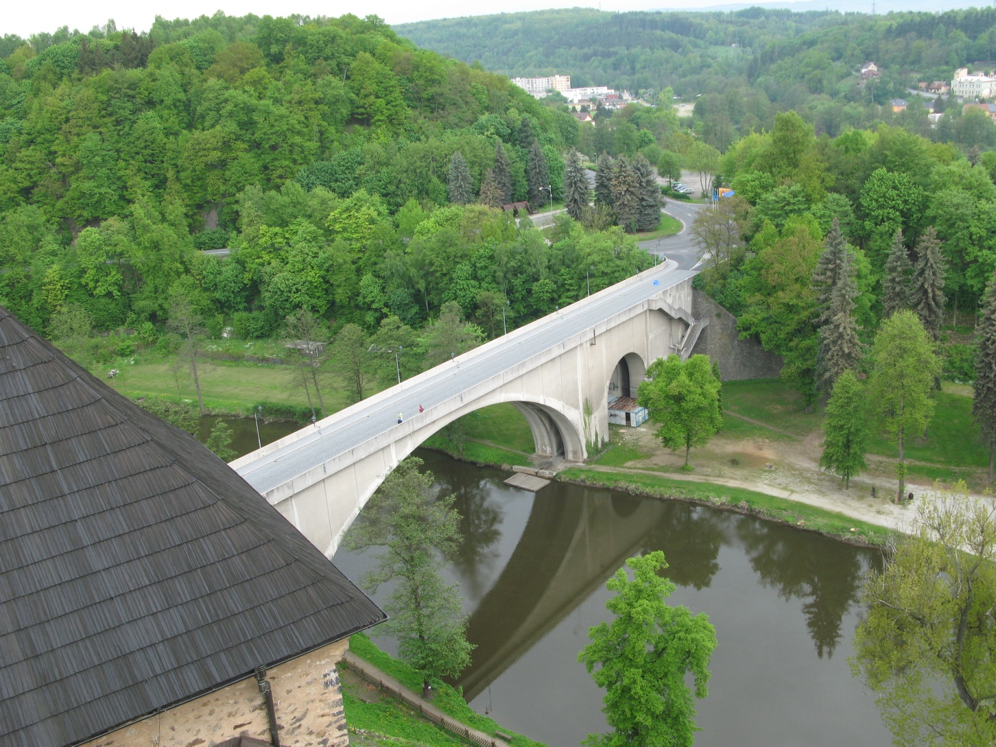
Loket – most přes Ohři

Slide 12
Podnebí
Chladnější a vlhčí díky pahorkatinám, vrchovinám a hornatinám na tomto území než ve středních Čechách

Slide 13
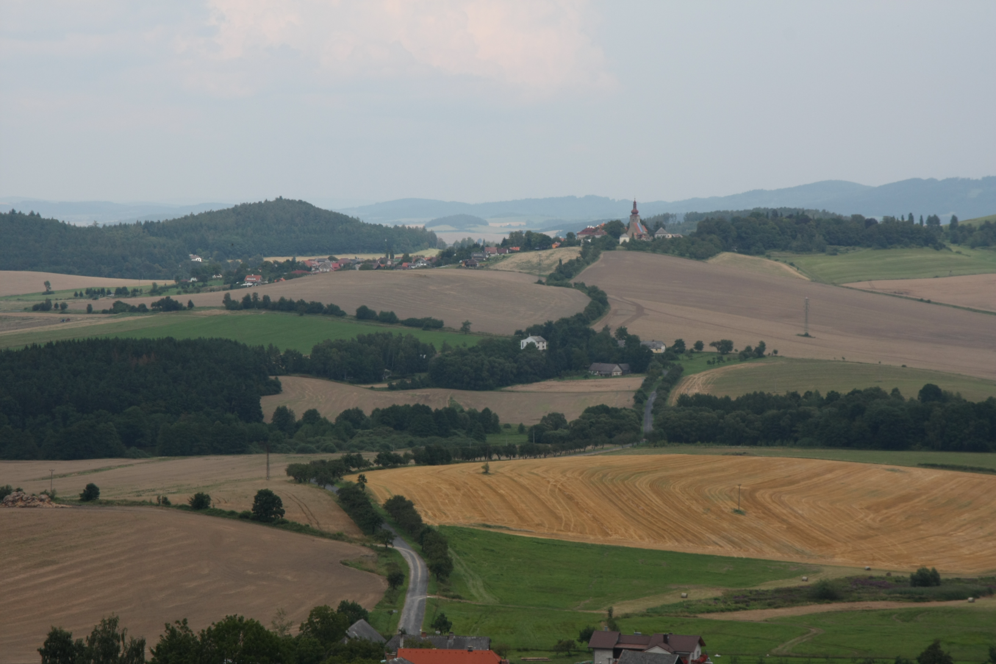
Klatovsko

Slide 14
Použité Zdroje
PHDR.CHALUPA, Petr, CSc. Vlastivěda: Putování po České republice. Vyd. 2. Všeň: Alter, 1998c1996, 62 s. ISBN 80-857-7591-3.
http://microsoft.com
Foto - archiv autorky

